Slide 1
新たな化学物質管理規制に対応するための説明会
令和５年７月25日
須賀川労働基準監督署
労働基準監督官 山野 滉朗

Slide 2
目 次
１．改正省令の概要
２．規制対象物質について
３．化学物質の管理体制について
４．有害性の把握と皮膚等の保護
５．新・リスクアセスメントの具体的な手順
６．特定化学物質等に係る改正省令
７．まとめ
1
Notes:
・災害動向と分析
そもそも次防ってなに？
・労働災害事例と対策
職場の安全サイトなどなど
・ヒヤリハットなんですんの？ハインリッヒ、バードの法則、ドミノ理論
・どうやってやったらいいの？
・監督署からのお知らせ
最低賃金 転倒防止 割増賃金60時間超

Slide 3
改正省令の概要
１

Slide 4
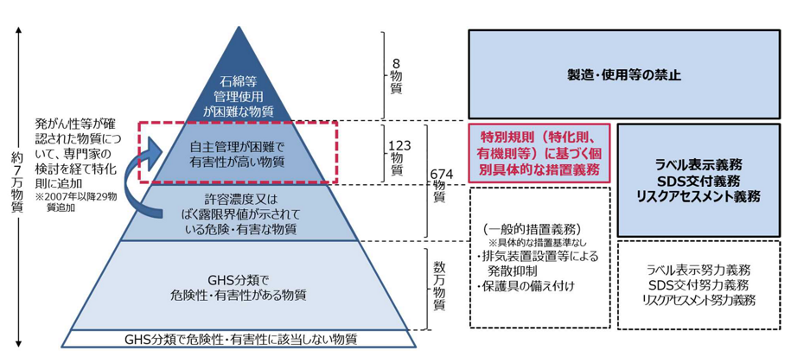
改正省令の概要
現行の法令のルール
法令準拠型
特定化学物質などのわずか123物質に対し、個別具体的に規制している。
（発がん性などの有害性が確認されたらその都度規制対象に追加）
許容濃度等が示された約550物質は、リスクアセスメントの義務を課す。
その他数万種の有害物質は、呼吸用保護具などの一般的な措置義務のみ。

Slide 5
改正省令の概要
化学物質中毒等の災害発生状況
化学物質による休業４日以上の労働災害のうち、個別具体的な規制をかけている123物質以外の物質による災害が８割を占める結果となった。
既に使用している化学物質が特定化学物質に指定された
→法に則って対策を取った上で今後も使用する or 規制対象外に移行する
→規制対象外のため、十分な対策が取られない
という流れ（代替すること自体は良いことではあるが、代替先も無害ではない）
 | 件数 （平成30年） | 障害内容別の件数(重複あり)
 |  | 中毒等 | 眼障害 | 皮膚障害
特別規則対象物質 | 77 (18.5％) | 38 (42.2％) | 18 (20.0％) | 34 (37.8％)
特別規則以外のＳＤＳ交付義務対象物質 | 114 (27.4％) | 15 (11.5％) | 40 (30.8％) | 75 (57.7％)
ＳＤＳ交付義務対象外物質 | 63 (15.1％) | 5 (7.5％) | 27 (40.3％) | 35 (52.2％)
物質名が特定できていないもの | 162 (38.9％) | 10 (5.8％) | 46 (26.7％) | 116 (67.4％)
合計 | 416 | 68 (14.8％) | 131 (28.5％) | 260 (56.6％)

Slide 6
改正省令の概要
新たな化学物質管理
自律管理型
特定化学物質など123種以外であって、危険・有害性が確認された物質、
約2900種を新たな対象とし、主に以下の４点の取組みを義務付ける。
リスクアセスメントに基づき、ばく露を最小限とする。
（濃度基準値がある物質は、これを下回ること。）
達成のための手段は、リスクアセスメントの結果に基づき事業者が決定する。
皮膚や眼に有害な物質を取り扱う際は手袋や保護眼鏡を着用する。
（有害性が確認されている場合は義務、有害性が不明の場合は努力義務）
１～３のこれらを適切に行うための管理者を選任する。
※ 特定化学物質、有機溶剤等については従前どおりの対策をお願いします。
（一部改正点あり）

Slide 7
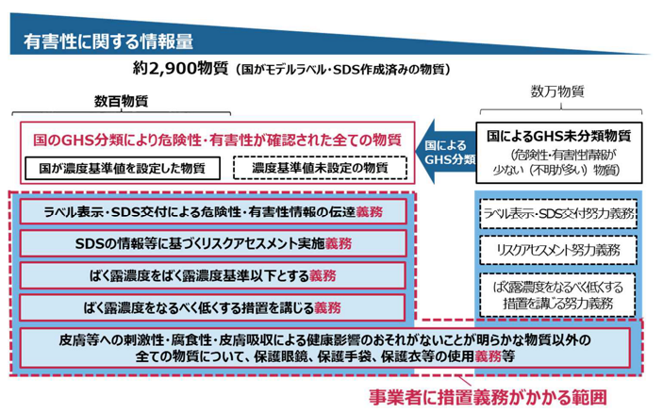
改正省令の概要
新たな化学物質管理
自律管理型

Slide 8
改正省令の概要
 |  | 2023(R5).4.1 |  | 2024(R6).4.1
化学物質管理体系の見直し | 名称等の表示・通知をしなければならない化学物質の追加
 | ばく露を最小限度にすること （ばく露を濃度基準値以下にすること）
 | ばく露低減措置等の意見聴取、記録作成・保存
 | 皮膚等障害化学物質への直接接触の防止 （健康障害を起こすおそれのある物質関係）
 | 衛生委員会付議事項の追加
 | 化学物質によるがんの把握強化
 | リスクアセスメント結果等に係る記録の作成保存
 | 化学物質労災発生事業場等への監督署長による指示
 | リスクアセスメント等に基づく健康診断の実施・記録作成等
 | がん原性物質の作業記録の保存
実施体制の確立 | 化学物質管理者・保護具着用責任者の選任義務化
 | 雇入れ時等教育の拡充
 | 職長等に対する安全衛生教育が必要となる業種の拡大
情報伝達の強化 | ＳＤＳ等による通知方法の柔軟化
 | 「人体に及ぼす作用」の定期確認及び更新
 | 通知事項の追加及び含有量表示の適正化
 | 事業場内別容器保管時の措置の強化
 | 注文者が必要な措置を講じなければならない設備の範囲の拡大
管理水準良好事業場の特別規則適用除外
特殊健康診断の実施頻度の緩和
第三管理区分事業場の措置強化
2024(R6).4.1施行
2023(R5).4.1施行
2024(R6).4.1施行
2023(R5).4.1施行
2023(R5).4.1施行
2024(R6).4.1施行
2023(R5).4.1施行
2024(R6).4.1施行
2023(R5).4.1施行
2023(R5).4.1施行
2024(R6).4.1施行
2024(R6).4.1施行
2023(R5).4.1施行
2024(R6).4.1施行
2024(R6).4.1施行
2023(R5).4.1施行
2022(R4).5.31(公布日)施行
2023(R5).4.1施行
2024(R6).4.1施行
2023(R5).4.1施行
2023(R5).4.1施行
2023(R5).4.1施行
2023(R5).4.1施行
2024(R6).4.1施行

Slide 9
規制対象物質について
２

Slide 10
規制対象物質について
対象物質の追加について①
R6.4.1施行
「リスクアセスメント対象物」として、国によるGHS分類に基づき、危険性・有害性が確認された全ての物質を順次規制対象に追加する。
GHS分類結果に基づく有害性の区分
急性毒性 | 区分１ | 区分２～４
皮膚腐食性／刺激性 | 区分１ | 区分２
眼に対する重篤な損傷性／刺激性 | 区分１ | 区分２
呼吸器感作性 | 区分１
皮膚感作性 | 区分１
生殖細胞変異原性 | 区分１ | 区分２
発がん性 | 区分１ | 区分２
生殖毒性 | 区分１ | 区分２
特定標的臓器毒性（単回ばく露） | 区分１ | 区分２～３
特定標的臓器毒性（反復ばく露） | 区分１ | 区分２
誤えん有害性 | 区分１

Slide 11
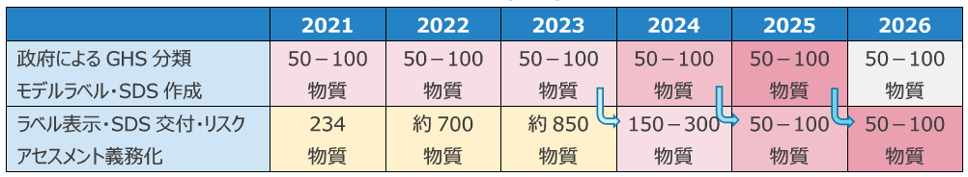
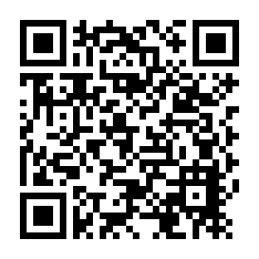
規制対象物質について
対象物質の追加について②
R6.4.1施行
「リスクアセスメント対象物」として、国によるGHS分類に基づき、危険性・有害性が確認された全ての物質を順次規制対象に追加する。
今後の追加物質については、独立行政法人労働者健康安全機構労働安全衛生総合研究所化学物質情報管理研究センターのサイトに、ラベル表示・ＳＤＳ交付の義務化予定物質リストとしてCAS登録番号付きで公開します。
https://www.jniosh.johas.go.jp/groups/ghs/arikataken_report.html

Slide 12
化学物質の管理体制について
３

Slide 13
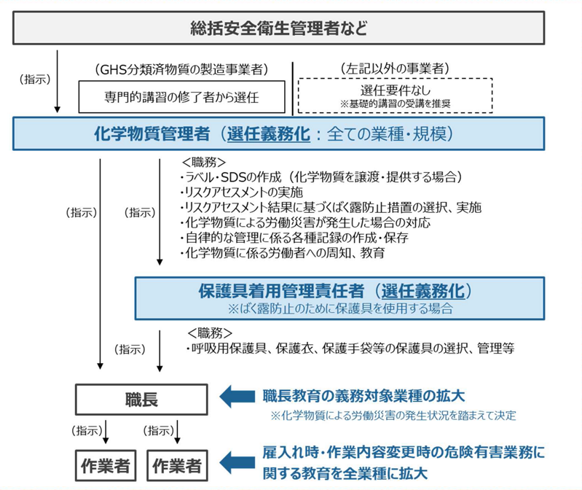
化学物質の管理体制について
管理体制を整備しましょう
※新設
※新設

Slide 14
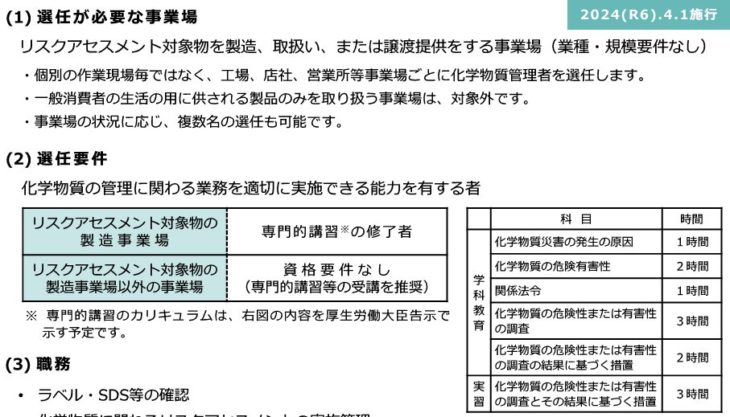
化学物質の管理体制について
化学物質管理者とは
R6.4.1施行
誰でも良いわけではありません。
「必要な能力」を有することが重要です。
衛生管理者や作業主任者などから選任してください。（兼務可）

Slide 15
化学物質の管理体制について
化学物質管理者とは②
R6.4.1施行
職務内容
※あくまで「管理」が仕事。自ら行う必要はない
リスクアセスメントの実施
使用物質を確認し、その取扱量や作業方法、作業場所の状況を確認する。
その後、リスクアセスメントの具体的な方法を決定する。
リスクアセスメントの結果に基づく対策の実施
リスクアセスメントの結果に基づき、ばく露防止方法（物質の代替、換気装置
の設置、作業方法の改善、保護具の使用など）の決定や実施について管理する。
リスクアセスメントの結果の記録、記録の保存、労働者への周知
１年を超えない期間ごとに、対策の実施状況や労働者のばく露・作業状況について記録する。保存期間は原則３年（がん原性物質は30年）
労働者に対する教育内容を検討し、教育実施後はその効果を確認する。

Slide 16
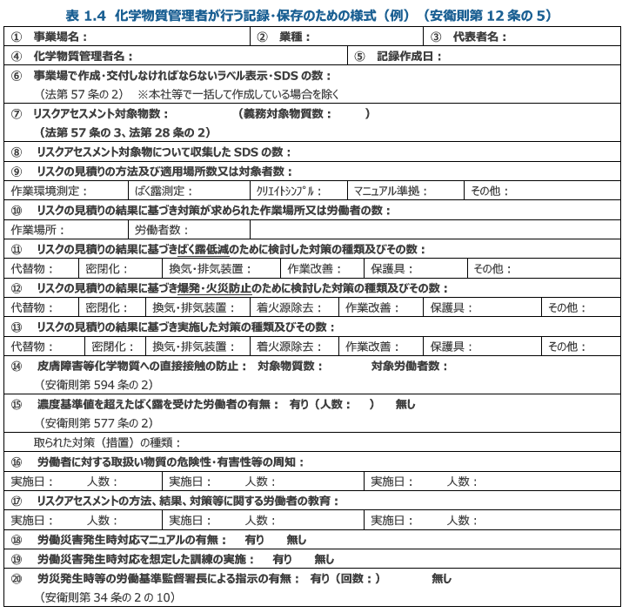
化学物質の管理体制について
記録・保存のための様式（例）

Slide 17
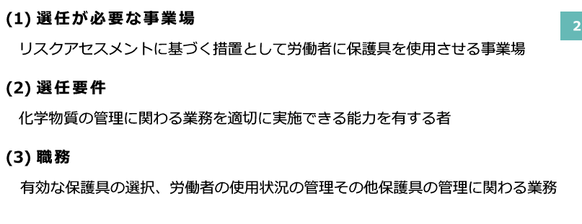
化学物質の管理体制について
保護具着用管理責任者とは
R6.4.1施行
誰でも良いわけではありません。
「必要な能力」を有することが重要です。
衛生管理者や作業主任者、安全衛生推進者などの中から
選任してください。（兼務可）

Slide 18
有害性の把握と皮膚等の保護
４

Slide 19
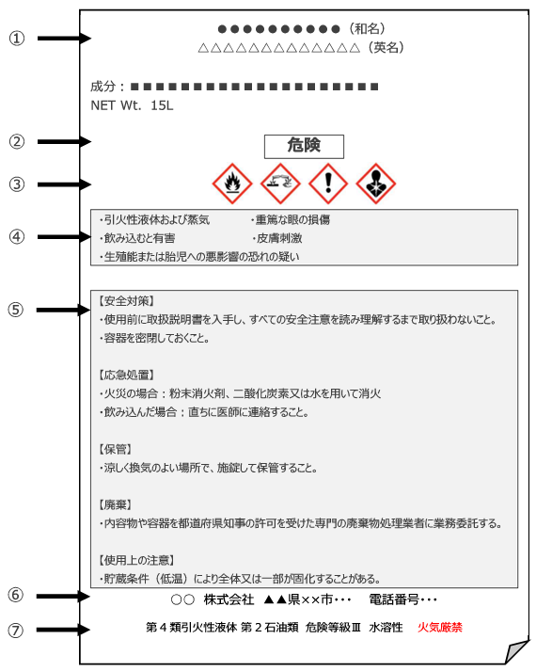


有害性の把握と皮膚等の保護
SDSを活用して有害性を把握しましょう
①製品の特定名
②注意喚起語
③絵表示（ピクトグラム）
④危険有害性情報
⑤注意書き
⑥供給者の特定
⑦補足情報（関連法令など）
③絵表示（ピクトグラム）
危険・有害性の種類とその程度をシンボルで表したもの。
④危険有害性情報
製品の危険・有害性の種類とその程度を短い文言で表したもの

Slide 20
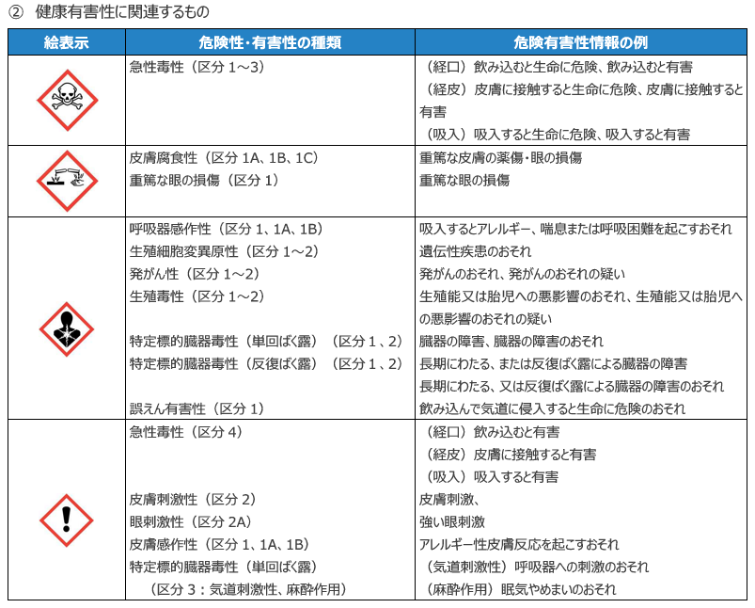
有害性の把握と皮膚等の保護
SDSを活用して有害性を把握しましょう②
健康有害性に関連するもの

Slide 21
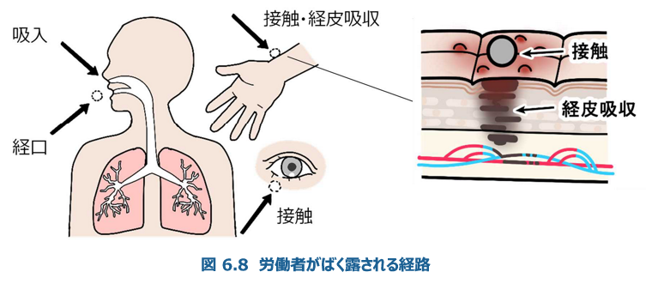
有害性の把握と皮膚等の保護
皮膚・眼を化学物質から守りましょう
R6.4.1施行
義務
一部R5.4.1
以下①②の取扱い時は、保護眼鏡、不浸透性保護衣、保護手袋または履物等適切な保護具を着用する。
①皮膚刺激性有害物質
皮膚や眼に直接健康障害を及ぼす物質
「皮膚腐食性・刺激性」
「眼に対する重篤な損傷性・眼刺激性」
「呼吸器感作性または皮膚感作性」
②皮膚吸収性有害物質
経皮吸収により健康障害を及ぼす物質（該当物質を厚生労働省HPで公表予定）
のいずれかが区分１のもの

Slide 22
有害性の把握と皮膚等の保護
皮膚・眼を化学物質から守りましょう②
R6.4.1施行
皮膚や眼に無害であることが
明らかではない物質
以下①②のいずれか若しくは両方に該当する物質
① A「皮膚腐食性・刺激性」
B「目に対する重篤な損傷性・刺激性」のいずれかが区分に該当する
C「呼吸器感作性または皮膚感作性」
②A,B,Cを除く項目で、経皮による健康障害に係る記載がある
努力義務
保護メガネ
不浸透性の保護衣 を使用する
保護手袋又は履物

Slide 23
有害性の把握と皮膚等の保護
皮膚や眼の有害性の確認方法
※あくまで「例」です

Slide 24
新・リスクアセスメントの具体的な手順
５

Slide 25
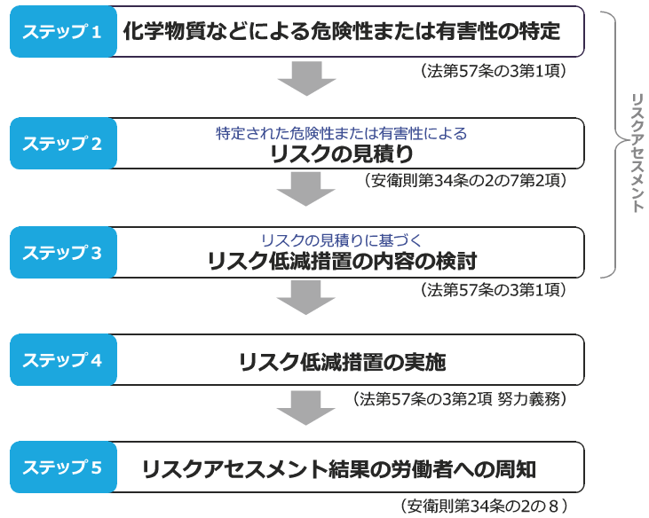
新・リスクアセスメントの具体的な手順
リスクアセスメントの追加実施事項
現状の内容
改正内容
①ばく露の程度が濃度基準値以下であるか、一定のリスクがないか見積もる
②基準値を超えるおそれがあれば確認測定を行う。
一定のリスクがあればリスクアセスメントのための測定を行う。
リスク低減措置について労働者に意見を求める
リスク低減措置やばく露状況について記録を残す

Slide 26
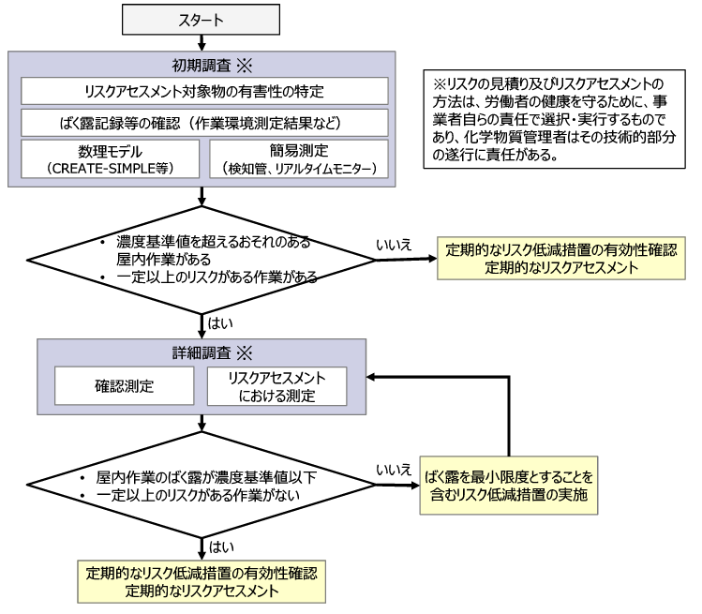
新・リスクアセスメントの具体的な手順
リスクアセスメントの流れ
労働者に意見を求める
記録の作成
労働者に意見を求める
記録の作成

Slide 27
新・リスクアセスメントの具体的な手順
リスクアセスメントの実施時期
義務
化学物質を原材料等として新規に採用し、又は変更するとき
作業の方法又は手順を新規に採用し、又は変更するとき
危険・有害性についても情報が変化し、又は変化するおそれがあるとき
濃度基準値が新たに定められた場合
既に使用している物質が新たにリスクアセスメント対象物となった場合
前回のリスクアセスメントから一定期間が経過し、設備の経年劣化があった場合。
労働者の入れ替わりに伴う知識経験の変化があった場合。
努力義務

Slide 28
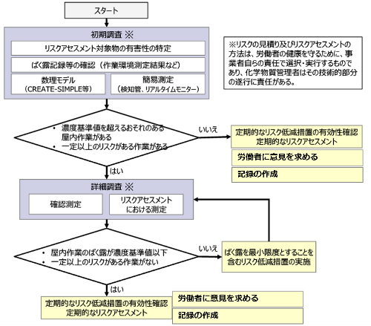
新・リスクアセスメントの具体的な手順
リスクの見積もり方
リスクの見積もり方は一つではない。事業場の判断で選択可能。
リスク ＝ 「発生可能性」×「重篤度」 と捉える方法
①コントロールバンディング法
リスク ＝ 「ばく露の程度」×「有害性」 と捉える方法
②作業環境測定
③個人ばく露測定
④CREATE SIMPLE
②③は濃度を測定する方法で、①④は濃度を推定する方法
推定の結果、リスクが高ければ測定を実施すること。
おススメ

Slide 29
新・リスクアセスメントの具体的な手順
リスクの見積もり方②
コントロールバンディング法
物質の有害性情報、揮発性・飛散性、取扱量からリスクを見積もる。
液体・粉体作業用と粉じん作業用がある。
作業環境測定
定点測定と個人サンプリング法の2種類がある。
個人ばく露測定
個人サンプラーを用いて呼吸域の濃度を測定する。
個人サンプリング法と類似。
CREATE SIMPLE （EXCELファイル）
取扱量、含有率、換気条件、作業時間、作業頻度等から
ばく露濃度を推定し、これをばく露限界値と比較する。

Slide 30
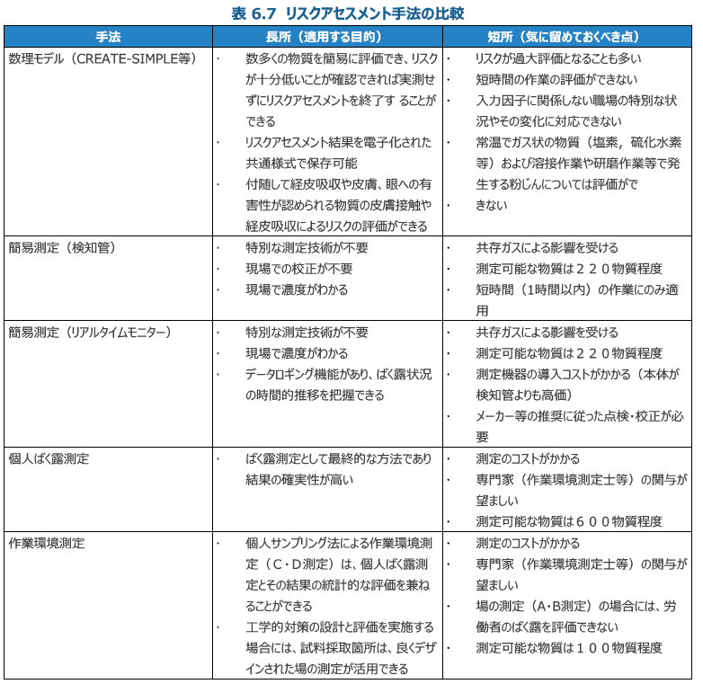
新・リスクアセスメントの具体的な手順
主な方法（②③④）の長所と短所

Slide 31
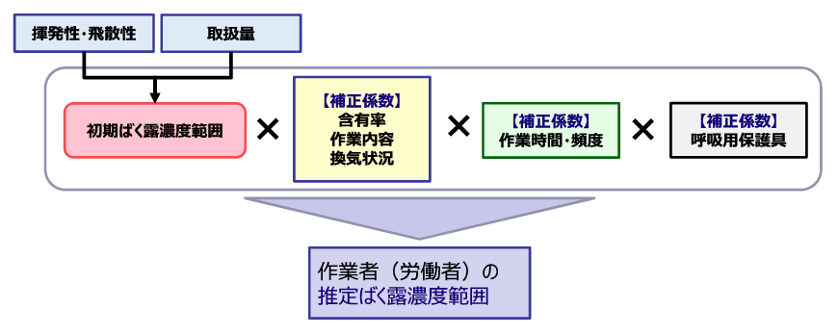
新・リスクアセスメントの具体的な手順
CREATE SIMPLE
取扱量、含有率、換気条件、作業時間、作業頻度等からばく露濃度を推定し、これをばく露限界値と比較するシステム。
ばく露限界値は、労働安全衛生法で定められたものではない。
日本・米国の産業衛生団体が定める、「作業中のどの時間をとってもばく露濃度がこの数値以下であれば、ほぼ全ての労働者に健康被害を及ぼさない」濃度
労働安全衛生法で定められた「濃度基準値」と「ばく露限界値」は別物。
リスク判定（Ⅰ～Ⅳ）はばく露限界値を基準として自動で算出されるため、濃度基準値が定められている場合は、別途手計算を行うこと。

Slide 32
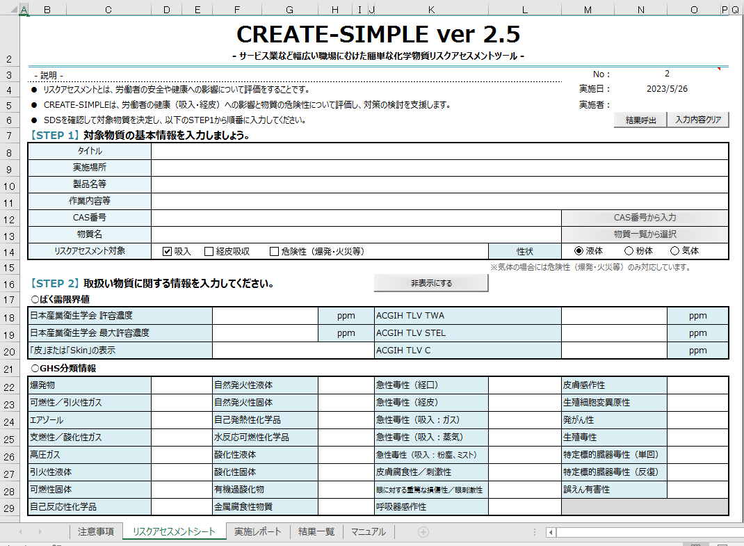
新・リスクアセスメントの具体的な手順
CREATE SIMPLE
CAS番号や物質名を入力
有害性情報が自動反映される

Slide 33
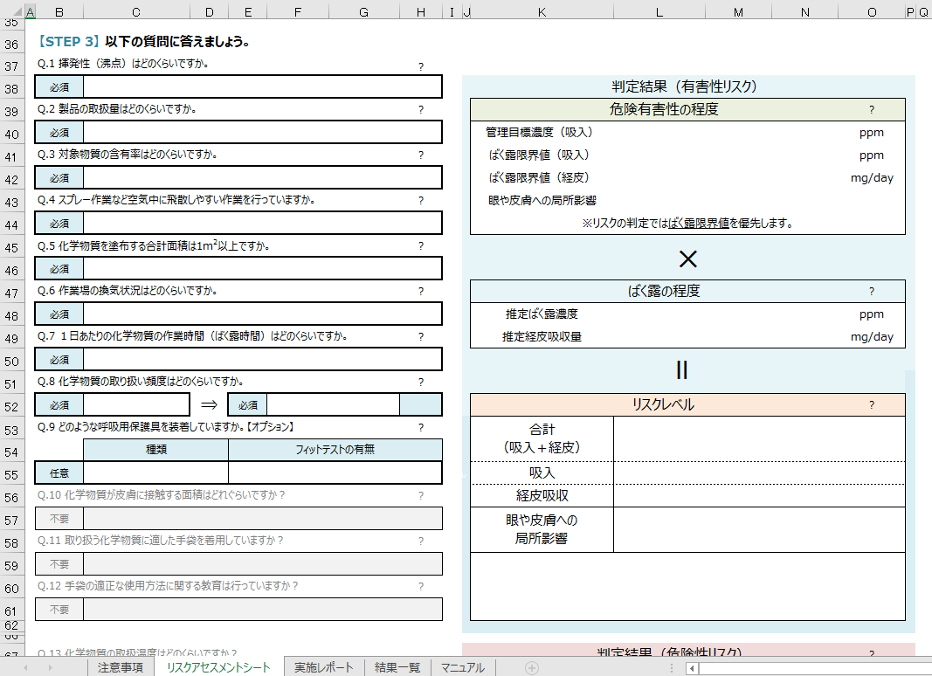
新・リスクアセスメントの具体的な手順
CREATE SIMPLE
作業条件を入力
推定ばく露濃度

Slide 34
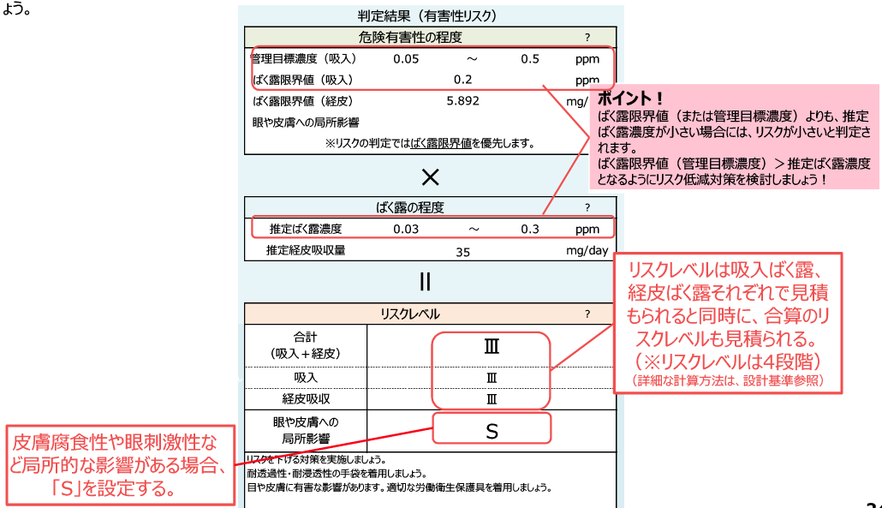
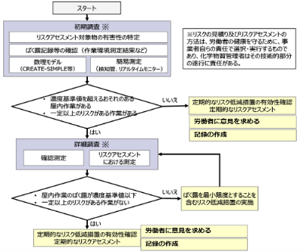
新・リスクアセスメントの具体的な手順
CREATE SIMPLE
※再度リスクを見積もっても、濃度基準値の2分の１を超えている場合や、リスクレベルがⅢまたはⅣの場合は、確認測定を行いましょう。
推定ばく露濃度の最大値が濃度基準値の2分の１を超えている場合は、リスクの低減措置を検討し、
再度リスクを見積もりましょう。
リスクレベルがⅢまたはⅣの場合は、リスクの低減措置を検討し、再度リスクを見積もりましょう。

Slide 35
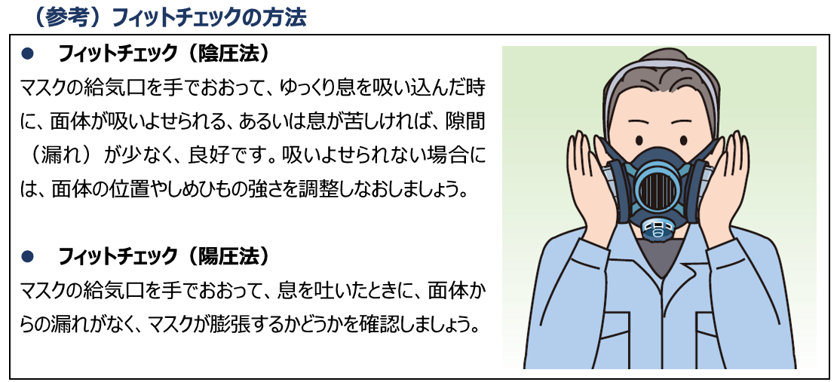
新・リスクアセスメントの具体的な手順
CREATE SIMPLE（フィットチェックをしましょう）
ばく露対策として、面体を有する呼吸用保護具を着用する場合は、呼吸用保護具の効果を高めるため、フィットチェックを実施しましょう。
顔の形は人それぞれです。作業者ごとに適切なマスクを選定しましょう。

Slide 36
新・リスクアセスメントの具体的な手順
確認測定等の目的
濃度基準値あり
目的
濃度基準値なし
労働者のばく露の程度を実測し、濃度基準値や許容濃度と比較して健康被害の有無を確認し、必要に応じて作業環境を改善するため。

Slide 37
新・リスクアセスメントの具体的な手順
確認測定とリスクアセスメントのための測定は異なります
濃度基準値あり
法令上の区分け
濃度基準値なし
濃度基準値が定められている物質については、濃度基準値と実際の濃度を比較するための測定（確認測定）を行う。企業の裁量性は小さい。
濃度基準値が定められていない物質については、従来のリスクアセスメントのための測定をする。企業の裁量性が大きい。

Slide 38
新・リスクアセスメントの具体的な手順
確認測定等の実施時期
濃度基準値あり
濃度基準値設定あり
濃度基準値なし
労働者のばく露の程度が濃度基準値を超えるおそれがある場合（＝推定したばく露濃度の最大値が濃度基準値の２分の1程度を超える場合）は、労働者のばく露が濃度基準値以下であることを確認するための測定（確認測定）を行う。
（対象物質は令和５年４月時点で67物質）
リスクが一定以上の場合や労働者のばく露状況を正確に把握する必要がある場合に濃度の測定を行うこと。
例）リスクが一定以上＝CREATE SIMPLEの評価がⅢ以上
濃度基準値設定なし
濃度基準値設定対象物質
検索

Slide 39
新・リスクアセスメントの具体的な手順
確認測定等の実施時期
濃度基準値あり
濃度基準値なし
【濃度基準値設定あり】
※推定値の最大値が濃度基準値の2分の１を超えている場合は確認測定をする。
【濃度基準値設定なし】
※リスクレベルがⅢやⅣで
あれば濃度測定を実施する。

Slide 40
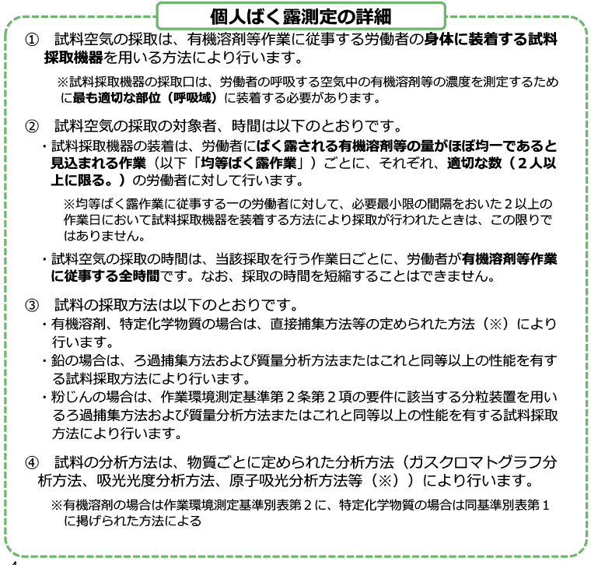
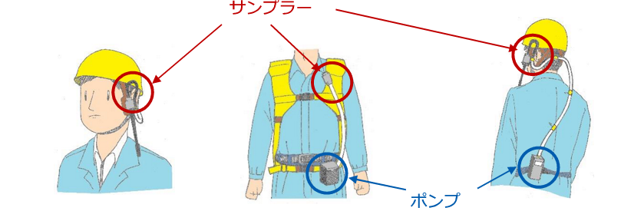
新・リスクアセスメントの具体的な手順
濃度基準値が設定されていない物質の測定
濃度基準値なし
濃度基準値が設定されていない物質については、個人サンプラーを用いた個人ばく露測定や、定点測定方式の作業環境測定により行ってください。

Slide 41
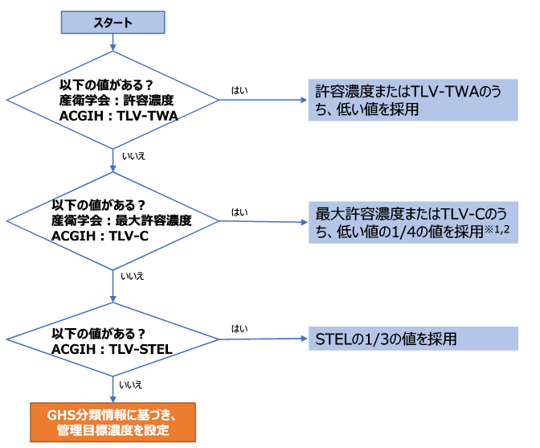
新・リスクアセスメントの具体的な手順
濃度基準値が設定されていない物質の測定
濃度基準値なし
測定結果が以下のフローで算出したばく露限界値の1.0倍以下になるように努めましょう。
1.0倍を超えている場合は、保護マスク等を使用してばく露を低減しましょう。
CREATE SIMPLEで
確認できます。

Slide 42
新・リスクアセスメントの具体的な手順
濃度基準値
濃度基準値あり
濃度基準値
８時間濃度基準値と短時間濃度基準値の２種類がある。
（両方が設定される物質と一方が設定される物質がある。）
長期間にわたるばく露により健康障害が生ずる物質による被害を防止するために設定。1日の作業における平均的なばく露の程度がこの濃度以下であれば、ほぼ全ての労働者に健康障害が生じないとされている。
短時間でのばく露により急性健康障害が生ずることを防止するために設定。
いかなる場合であっても、15分間の実測値がこれを超えてはならない。
ごく短時間であっても急性障害を及ぼす物質の場合は天井値（ごく短時間であても超えてはならない基準値）として設定。
８時間濃度基準値
短時間濃度基準値

Slide 43
新・リスクアセスメントの具体的な手順
確認測定
濃度基準値あり
義務
８時間平均値①≦８時間基準値③
15分間平均値②≦短時間基準値④ とすること。
短時間基準値④
15分間平均（実測）②
８時間基準値③
８時間平均（実測）①

Slide 44
新・リスクアセスメントの具体的な手順
確認測定
濃度基準値あり
努力義務
【③と④が両方定められている場合】
②が③を超える回数を４回以下とし、かつ、この間隔を1時間以上にする
【③のみ定められている場合】
②が③の３倍を超えないようにする。
短時間基準値
又は
８時間基準値の３倍④
15分間平均②
８時間基準値③
８時間平均①

Slide 45
新・リスクアセスメントの具体的な手順
確認測定
濃度基準値あり
努力義務
【④が天井値として定められている場合】
ごく短時間であっても天井値を超えないようにする。
短時間基準値④
（天井値）
瞬間最大値
15分間平均②
短時間
基準値④
15分間平均②

Slide 46
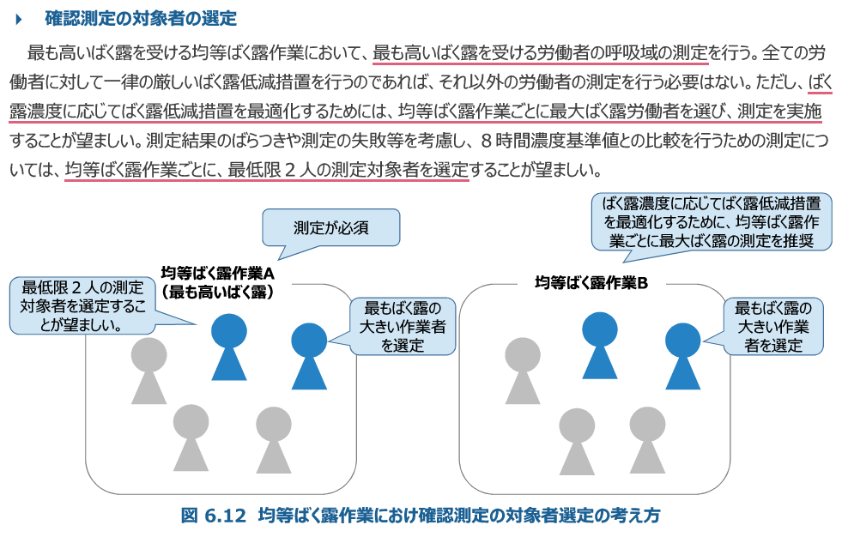
新・リスクアセスメントの具体的な手順
確認測定の対象者の選定
濃度基準値あり
推定結果から、均等ばく露作業（ばく露の程度がほぼ均一な場所）を特定する。
全労働者に対して一律のばく露低減措置を行う場合は、最も高いばく露を受ける作業場のみの測定で差し支えない。
（例：全作業場に換気設備を新設する場合等）
作業場所に応じて対策を変える場合は、作業場ごとに測定する。
作業場ごとに最低でも２名以上を測定することが望ましい。

Slide 47
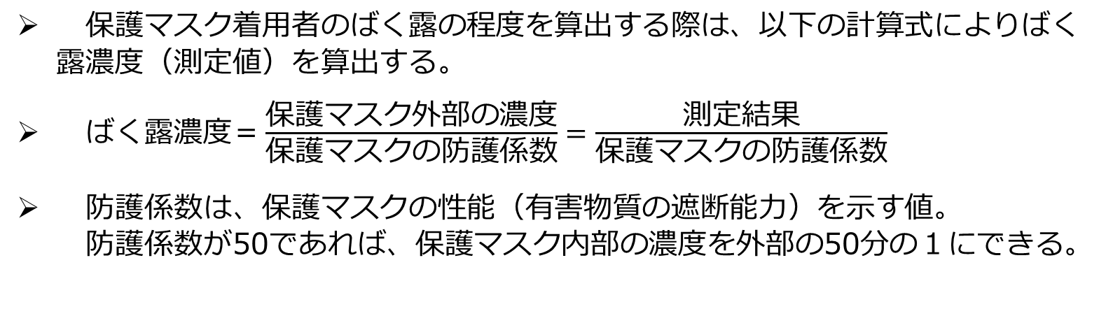
新・リスクアセスメントの具体的な手順
保護マスクを着用する場合のばく露程度の考え方
濃度基準値あり
濃度基準値なし
保護マスク着用者のばく露の程度を算出する際は、以下の計算式によりばく露濃度（測定値）を算出する。
$ばく露濃度＝\frac{保護マスク外部の濃度}{保護マスクの防護係数}=\frac{測定結果}{保護マスクの防護係数}$
防護係数は、保護マスクの性能（有害物質の遮断能力）を示す値。
防護係数が50であれば、保護マスク内部の濃度を外部の50分の１にできる。
測定可能な空気
（呼吸域）
実際にばく露する空気

Slide 48
新・リスクアセスメントの具体的な手順
保護マスクを着用する場合のばく露程度の考え方
濃度基準値あり
濃度基準値なし
ばく露を低減するためには、適切な保護マスクを選定することが重要。
例①濃度基準値（または許容濃度等）＝10ppm、外部の空気=500ppm、保護マスクの指定防護係数が100の場合
→ばく露濃度＝500/100=５≦10 ∴ OK
例②濃度基準値（または許容濃度等）＝10ppm、外部の空気=500ppm、保護マスクの指定防護係数が25の場合
→ばく露濃度＝500/25=20≧10 ∴ OUT
測定可能な空気
（呼吸域）
実際にばく露する空気

Slide 49
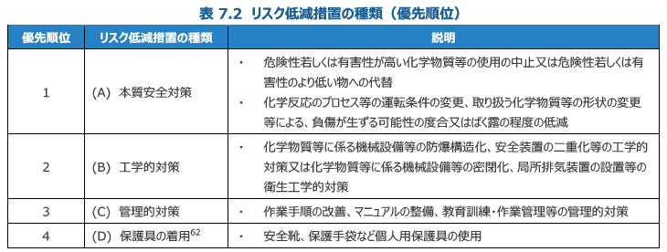
新・リスクアセスメントの具体的な手順
測定結果に応じた対応
濃度基準値あり
濃度基準値なし
測定の結果、濃度基準値を超えていた場合や一定のリスクが認められた場合は、下記表で示した優先順位に従って改善する。
濃度基準値を超えていなかった場合や一定のリスクが認められなかった場合であっても、設備の経年劣化等の事情に応じて定期的に測定することが望ましい。

Slide 50
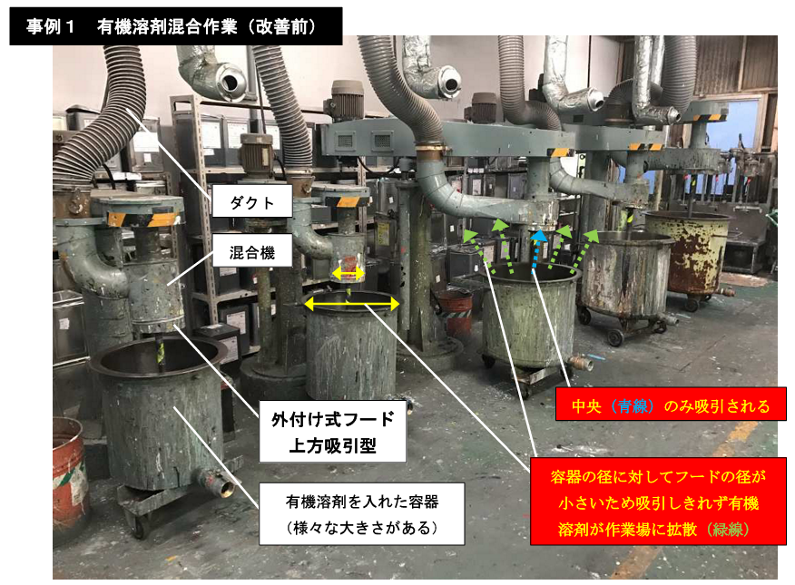
新・リスクアセスメントの具体的な手順
改善事例①

Slide 51
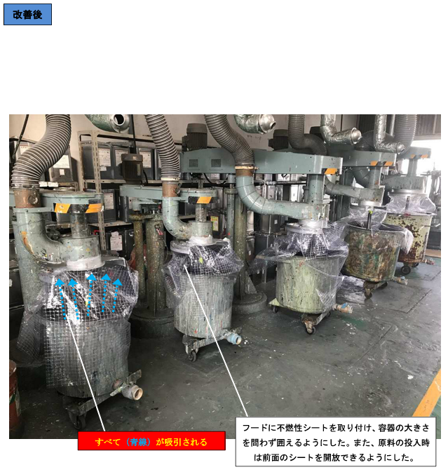
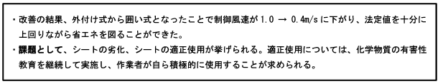
新・リスクアセスメントの具体的な手順
改善事例①

Slide 52
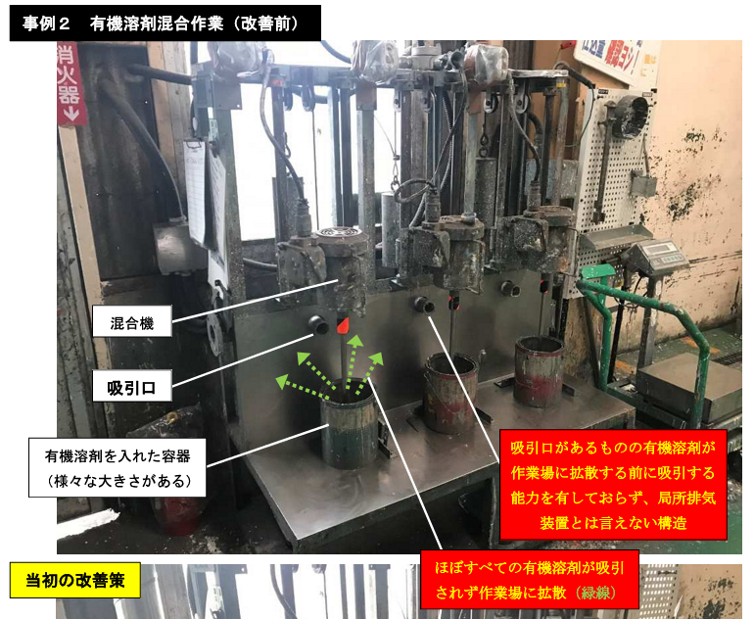
新・リスクアセスメントの具体的な手順
改善事例②

Slide 53
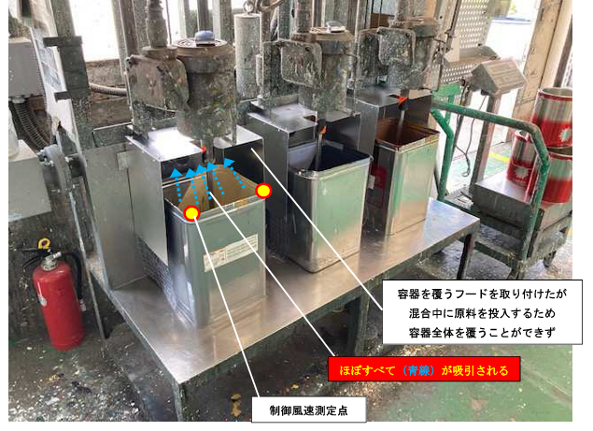
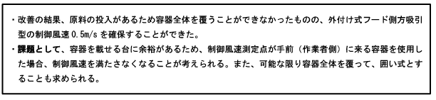
新・リスクアセスメントの具体的な手順
改善事例②

Slide 54
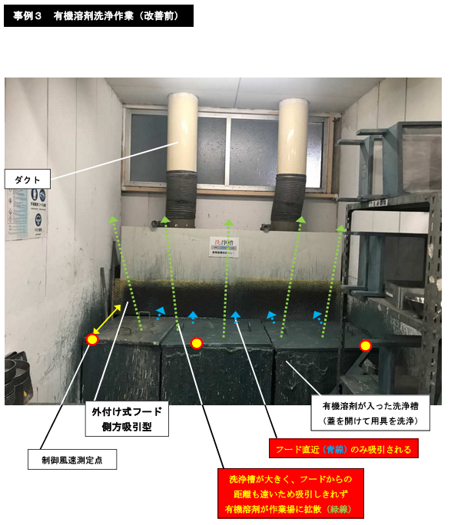
新・リスクアセスメントの具体的な手順
改善事例③

Slide 55
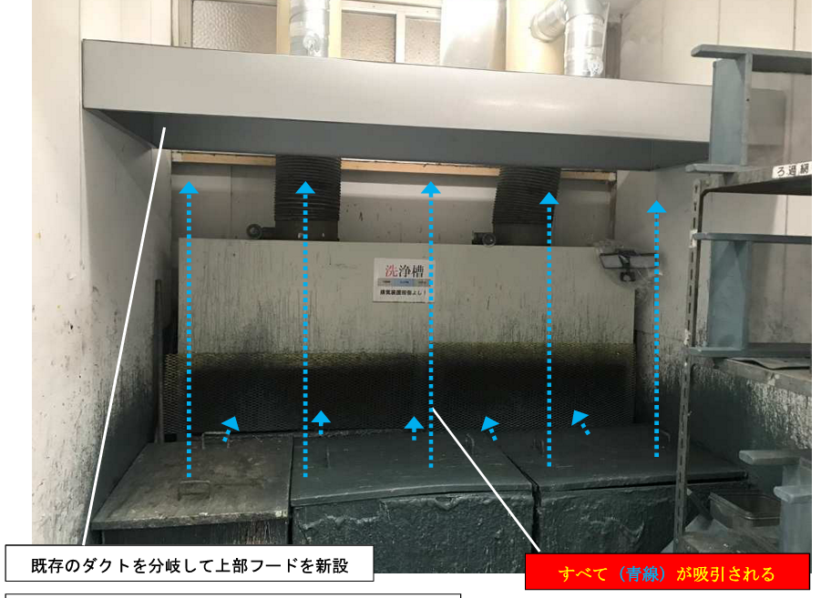
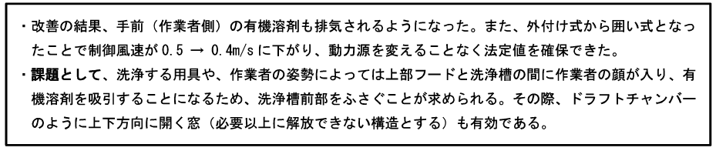
新・リスクアセスメントの具体的な手順
改善事例③

Slide 56
新・リスクアセスメントの具体的な手順
リスクアセスメント実施後に行うこと
濃度基準値あり
意見の聴取
濃度基準値なし
リスクアセスメントの結果や、講じた対策の内容について、関係労働者から意見を集める機会を設ける。
以下の４点について、1年に1回、記録を作成し、その記録を保存する。
１. リスクアセスメントの結果と結果を踏まえて講じた対策（３年保存）
２. 化学物質のばく露状況（３年保存・がん原性物質は30年保存）
３. 労働者の氏名、作業の概要、従事期間
がん原性物質に著しく汚染された場合は汚染概要と応急処置の概要
（いずれも30年保存）
４. 関係労働者からの聴取状況（３年保存）
記録の作成

Slide 57
新・リスクアセスメントの具体的な手順
リスクアセスメント実施後に行うこと
濃度基準値あり
記録の作成（補足）
濃度基準値なし
前頁１（措置の内容）について
リスクアセスメントに基づく措置を検討し、これらの措置をまとめたマニュアルや作業規定を別途定めた場合は、当該マニュアルを引用しつつ、マニュアルのとおり措置を講じた旨の記録でも差し支えない。
前頁２（ばく露の状況）について
測定結果の記録を保存する。作業手順どおりに作業した場合の濃度を測定したうえでマニュアルを作成し、かつ、マニュアルに従って作業を行っている場合は、既に測定した濃度を記録することでも差し支えない。
前頁３（氏名等）について
取り扱った物質名を記録すること。（SDSの添付も可）
前頁４（意見の聴取）について
聴取した都度、記録すること。

Slide 58
新・リスクアセスメントの具体的な手順
リスクアセスメント実施後に行うこと（定期的な測定）
濃度基準値あり
基準値超えの場合
呼吸域の濃度が濃度基準値を超えている場合（＝保護マスクによりばく露を低減している場合）は、６か月に１回、作業場所の空気を測定する。
測定後、使用中の保護マスクの性能が十分であるか（作業場所の濃度が悪化していないか）確認する。
呼吸域の濃度が濃度基準値の２分の１を上回り、濃度基準値を超えない場合であっても、一定の頻度で測定することが望ましい。
定期的に行う測定は、ばく露状況（作業環境）に大きな変動
がないことを確認することが目的のため、定点方式の作業環境
測定などの方法も認められる。
基準値以下の場合
共通事項

Slide 59
特定化学物質等に係る改正省令
６

Slide 60
特定化学物質等に係る改正省令
特殊健康診断の緩和
R５.4.1施行
労働者が以下の条件を全て満たしている場合、有機溶剤、特定化学物質、鉛、四アルキル鉛健康診断の実施頻度を、年に1回に緩和できる。（通常は半年に１回）
※四アルキル鉛については条件②と③のみ）
１. 作業場所における直近3回の作業環境測定結果が第1管理区分である。
２. 直近３回の健康診断の結果、新規所見が認められないこと。
３. 直近の健康診断実施後に、作業方法の変更がないこと（軽微なものを除く）。
（化学物質の使用量や使用頻度に大きな変更がない場合など、ばく露量に大きな
影響を与える変更がないもの）
条件１～３については、労働者ごとに判断する。
（健康診断の結果によっては、労働者Aは年に１回、労働者Bは半年に１回といった
事が起こる）

Slide 61
特定化学物質等に係る改正省令
全ての特定化学物質について、有害性情報を掲示してください！
R5.10.1施行
令和5年4月～
令和5年10月～
特定化学物質の製造・取扱い作業場所
特定化学物質の製造・取扱い作業場所
掲示内容
①物質の名称
②生ずるおそれのある疾病、症状
③取扱い上の注意
※特別管理物質以外の特定化学物質は、
掲示義務なし
うち、特別管理物質
製造取扱い作業場所
うち、保護具の使用
義務作業場所
うち、特別管理物質
製造取扱い作業場所
うち、保護具の使用義務作業場所
掲示内容
①物質の名称
②生ずるおそれのある疾病、症状
③取扱い上の注意
掲示内容
①～⑤
掲示内容
④使用すべき保護具
⑤保護具を使用しなければならない旨
掲示内容
①~③に加えて、
④使用すべき保護具
掲示内容
①～③に加えて、
④使用すべき保護具
⑤保護具を使用しなければならない旨
掲示内容
①～⑤

Slide 62
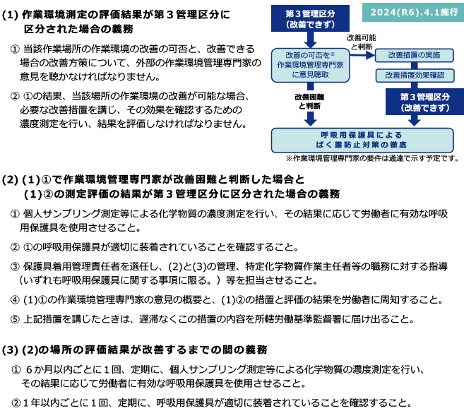
特定化学物質等に係る改正省令
作業環境が第三管理区分の事業場に対する規制強化
R６.4.1施行
作業環境測定の結果が
第3管理区分になった
1OUT
外部の専門家に改善の可否
及び改善方法について意見を求める
改善が可能である
はい
改善の実施＋再測定
管理区分が３のままである
いいえ
はい
2OUT
2OUT
措置内容と
再測定結果を周知
専門家の意見の周知
個人サンプリング
保護マスクの使用
保護マスクの密着確認
監督署に報告（第三管理区分措置状況届）
個人サンプリング（半年に1回）
保護マスクの密着確認（年に１回）
第１、第２区分に改善されるまで継続

Slide 63
まとめ
７

Slide 64
まとめ
使用している製剤等のSDSを確認し、法令の対象（リスクアセスメント対象物）かどうか確認しましょう。（８頁～10頁）
化学物質管理者や保護具着用管理責任者を選任しましょう。（11頁～16頁）
SDS等をもとに有害性を確認し、皮膚や眼を有害な物質から守るための保護具を着用しましょう。
（17頁～22頁）
CREATE SIMPLE等を活用してばく露濃度を推定しましょう。（27頁～35頁）
推定ばく露濃度の最大値が濃度基準値の２分の１を超える場合は確認測定を行いましょう。
推定ばく露濃度の最大値が許容濃度等を超える場合は、個人ばく露測定や作業環境測定などリスクアセスメントのための測定を行いましょう。（36頁～48頁）
測定の結果、リスクが認められた場合は設備改善や作業手順の改善を行いましょう。
（49頁～55頁）
リスクアセスメントの結果や講じた対策について、労働者に意見を求めましょう。
リスクアセスメントの結果や講じた対策、労働者のばく露状況等を記録しましょう。
（56頁～58頁）
特定化学物質等の作業環境測定が第三管理区分になった場合は、化学物質管理専門家の指示を仰ぎ、改善を図りましょう。（59頁～61頁）

Slide 65

ご静聴ありがとうございました。
ご安全に！

